Slide 1
Le traitement de l’obésité avec des antidépresseurs
Andreea Pop
R1 en médecine de famille
UMF Bordeaux-Cartierville
Mai 2019

Slide 2
Pourquoi parler de l’obésité?
Agence de la santé publique du Canada

Slide 3

Vignette clinique
Patient(e) ordinaire
Diagnostic de trouble dépressif majeur, avec indication claire de débuter antidépresseur
Obésité, veut perdre du poids, ne réussit pas avec les traitements de première ligne (changement des habitudes de vie)
Quel antidépresseur débuter?
https://www.pourquoidocteur.fr/Articles/Question-d-actu/27435-Obesite-l-impact-psychologique-surpoids-provoquer-depression

Slide 4
Recommandations actuelles
Traitement de première ligne: changement des habitudes de vie
Thérapie cognitivo-comportementale est recommandée et démontrée efficace
Thérapie pharmacologique: à considérer au cas par cas chez des patients réfractaires
Molécules utilisées: metformine, orlistat
Lignes directrices canadiennes

Slide 5
Hypothèse
Prérequis pour entreprendre un programmes de perte de poids: la motivation
Causes fréquentes de l’échec à la thérapie de première ligne: lassitude, fatigue avec la diète et le changement des habitudes de vie
Moyen pharmacologique pour palier cela: LES ANTIDÉPRESSEURS

Slide 6
Question de recherche
Chez les adultes obèses, sans diagnostic de boulimie, l’approche pharmacologique avec les antidépresseurs les plus étudiés en perte de poids, comparée à l’approche non-pharmacologique, améliore-t-elle les issues sur la perte de poids et quelles sont sa portée et son acceptabilité?
P: adultes obèses ou embonpoint
I: ajout d’un antidépresseur à l’intervention sur les habitudes de vie habituelle
C: placebo
O: perte de poids

Slide 7
Molécules en question
Fluoxétine
  Blocage spécifique la recapture de la sérotonine, un neurotransmetteur qui réduit la prise de nourriture
  Inhibition de l’action du neuropeptine Y qui a un effet hypephagique
Bupropion
  Inhibition de la recapture de dopamine qui joue un rôle sur la régulation de la faim

Slide 8
Méthodologie
Recherche PubMed
Critères d’inclusion:
  Études randomisées comparant l’antidépresseur à un placebo dans un programme de perte de poids
Critères d’exclusion:
  Sujets avec diagnostic de boulimie ou autre diagnostic psychiatrique
  L’antidépresseur en combinaison avec d’autres molécules
  Intervention avec bupropion/naltrexone (Contrave)
  Études sur les animaux ou autres études fondamentales

Slide 9
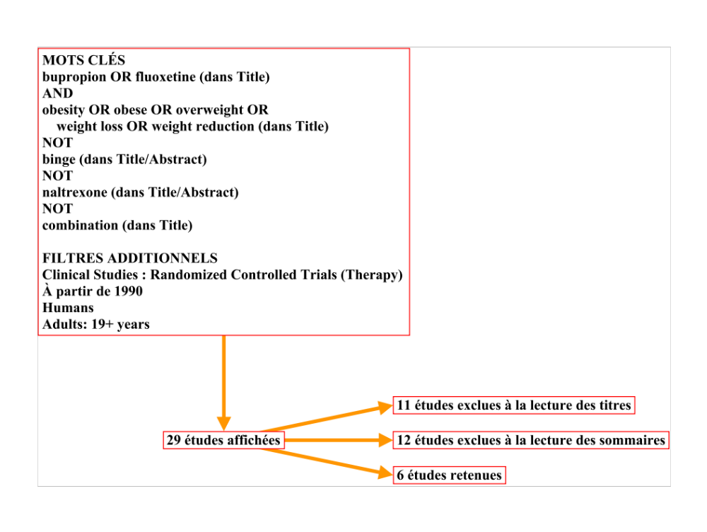

Slide 10
6 études
ÉTUDE 1: Tolerability and effectiveness of fluoxetine, metformin and sibutramine in reducing anthropometric and metabolic parameters in obese patients. 2006
ÉTUDE 2: Fluoxetine: a randomized clinical trial in the treatment of obesity. 1994
ÉTUDE 3: Comparison of fluoxetine and placebo in the treatment of obesity. 1995
ÉTUDE 4: Bupropion for weight loss: an investigation of efficacy and tolerability in overweight and obese women. 2001
ÉTUDE 5: Bupropion SR enhances weight loss: a 48-week double-blind, placebo-controlled trial. 2002
ÉTUDE 6: Bupropion SR vs. placebo for weight loss in obese patients with depressive symptoms. 2002

Slide 11
P. I. C. O. des études
 | Étude 1 | Étude 2 | Étude 3 | Étude 4 | Étude 5 | Étude 6
P | Adultes obèses | Adultes obèses ou en embonpoint | Femmes obèses | Femmes obèses ou en surpoids | Adultes obèses | Adultes obèses avec symptômes dépressifs
I | Fluoxétine 60 mg die | Fuoxétine 60 mg die | Fluoxétine 60 mg die | Bupropion 100 mg die - 200 mg bid | Bupropion 300 – 400 mg die | Bupropion 300 – 400 mg die
C | Placebo die | Placebo die | Placebo die | Placebo die | Placebo die | Placebo die
O | Diminution poids, IMC, tour de taille, pourcentage de masse adipeuse | Diminution du poids | Diminution du poids | Diminution du poids | Diminution du poids | Diminution du poids Diminution des symptômes dépressifs

Slide 12
Caractéristiques des études
 | Étude 1 Fluoxétine vs placebo | Étude 2 Fluoxétine vs placebo | Étude 3 Fluoxétine vs placebo | Étude 4 Bupropion vs plscebo | Étude 5 Bupropion vs placebo | Étude 6 Bupropion vs placebo
Aveugle | simple | double | double | double | double | double
Échantillon | N = 9 N = 10 | N = 230 N = 228 | N = 23 N = 19 | N = 25 N = 25 | N = 110 et N = 105 N = 112 | N = 213 N = 209
Intervention sur les habitudes de vie | Diète 1500 cal/jour | Counselling nutritionnel x 1 | Diète 1200 cal/jour | Diète 1600 cal/jour | Diète avec déficit de 600 cal/jour et 2 remplacements alimentaires/jour | Diète avec déficit de 500 cal/jour
Durée de suivi | 13 semaines | 52 semaines | 12 semaines | 8 semaines | 24 semaines | 26 semaines

Slide 13
Résultats et analyse

Slide 14
 | Étude 1 Fluoxétine vs placebo | Étude 2 Fluoxétine vs placebo | Étude 3 Fluoxétine vs placebo
Résultats | - 10.0 % vs - 1.30 % (p > 0.05) | À 20 sem - 5.1 ± 6.9 kg vs - 2.4 ± 5.4 kg (p < 0.05) À la fin de l’étude - 1.7 ± 8.7 kg vs – 2.1 ± 6.8 kg (p > 0.05) | - 7.31 ± 3.13 kg vs 8.55 ± 4.38 (p > 0.05)
Limites | -Petits échantillons -Comparabilité des groupes et pertes au suivi non discutées -IMC de départ différents -étude avec période d’essai peu discutée | -Effet rebond important: résistance à la molécule? -Perte au suivi (57.0 et 52.6%), mais analyse par intention thérapeutique | -Petits échantillons -Comparabilité des groupes non discutés -Diète de 1200 calories par jour pour tous -Compliance à la diète pareille pour les deux groupes?
Validité interne | Faible -qualité de la randomisation ? -biais de sélection? -pas de signification statistique | Modéré -randomisation efficace -mesures rigoureuses et suivi standardisé -biais de sélection | Faible -qualité de la randomisation ? -biais d’observation
Validité externe | Faible -signification clinique intéressante -puissance faible -critères de sélection après la période d’essai non explicités | Modéré -utilité clinique nulle | Faible -puissance faible -intervention sur les habitudes de vie difficilement applicable -sujets femmes seulement

Slide 15
 | Étude 4 Bupropion vs placebo | Étude 5 Bupropion vs placebo | Étude 6 Bupropion vs placebo
Résultats | - 5.0 ± 0.7 kg vs - 1.2 ± 0.5 kg (p = 0.0001) *Compliance à la diète et à la tenue des journeaux: 84 % vs 32 % (p = 0.0004) | -bupropion 300: 5.7% (7.1%; 4.3%) -bupropion 400: 7.7% (9.1%; 6.3%) vs -placebo: 4.0% (5.4%; 2.6%) Avec IC 95% | - 4.4 ± 0.3 kg vs -1.7 ± 0.3 kg (< 0.001) *Les symptômes dépressifs baissent *Une diminution des symptômes dépressifs est associée à une meilleure perte de poids *Diminution des envies alimentaires plus importante dans le groupe bupropion
Limites | -étude préliminaire avec petits échantillons et suivi très court (8 sem) -pertes au suivi (28% et 48%), mais analyse par intention thérapeutique | -pertes au suivi (30%, 33% et 29%), mais analyse par intention thérapeutique -diète avec déficit de 600 cal/jour et 2 remplacements alimentaires/jour | -pertes au suivi (43% et 48%), mais analyse par intention thérapeutique
 | Source de financement: Glaxo Wellcome, compagnie pharmaceutique qui produit le bupropion
Validité interne | Modérée -randomisation efficace -biais de sélection ? | Modérée -randomisation efficace -pertes au suivi moindres | Modérée -randomisation efficace -biais de sélection ?
Validité externe | Faible -puissance faible -nombreux critères d’exclusion -sujets femmes seulement | Modérée -nombreux critères d’exclusion -puissance > 80% et suivi rigoureux -intervention sur les habitudes de vie difficilement applicable | Modérée -nombreux critères d’exclusion

Slide 16
Étude 4
Étude 5
Étude 6

Slide 17
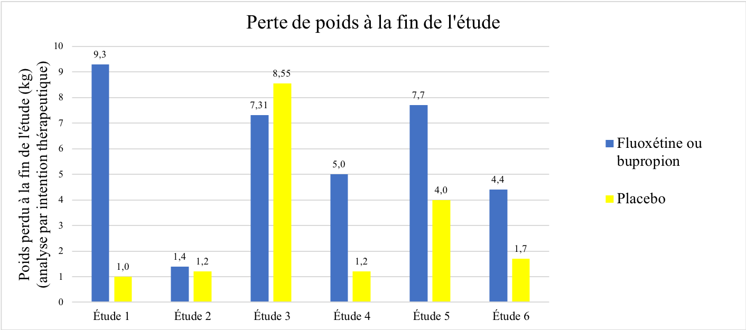
Résultats
Résultats

Slide 18
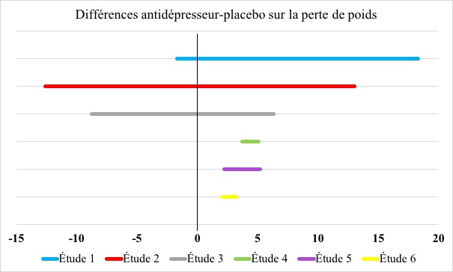
Résultats
Analyse

Slide 19
Effets secondaires
Étude | 1. Fluoxétine | 2. Fluoxétine | 3. Fluoxétine | 4. Bupropion | 5. Bupropion | 6. Bupropion
Effets secondaires | Anorexie (92.6%) Insomnie (29.6%) Somnolence (29.6%) Nausée (14.8%) | Asthénie (17.8%) Diarrhée (14.3%) Nausée (13.5%) Diaphorèse (10.9%) | Fatigue Céphalée Étourdissement Insomnie | Bouche sèche | Sx VRS Céphalée Sx MSK Bouche sèche | Infections virales Bouche sèche Insomnie

Slide 20
Discussion
La fluoxétine et le bupropion auraient des rôles sur la régulation de la faim
Petites différences favorisant les antidépresseurs (bupropion > fluoxetine) au placebo dans un programme de perte de poids
Qualité des études sous-optimale pour généraliser les résultats
Effets secondaires observés minimes, mais potentiel d’effets secondaires dangereux (ex: convulsions avec le bupropion)

Slide 21
Conclusion
Risques >> bénéfices des antidépresseurs dans un programme de perte de poids

Slide 22
Retour vignette clinique
Patient(e) ordinaire
Diagnostic de trouble dépressif majeur, avec indication claire de débuter antidépresseur
Obésité, veut perdre du poids, ne réussit pas avec les traitements de première ligne (changement des habitudes de vie)
Quel antidépresseur débuter?
https://www.pourquoidocteur.fr/Articles/Question-d-actu/27435-Obesite-l-impact-psychologique-surpoids-provoquer-depression

Slide 23
Remerciements
Dr Dominique Pilon
Dre Rachel Rodrigue
Dre Stefania Vandelli
Patrons superviseurs de l’UMF Bordeaux-Cartierville

Slide 24
Bibliographie
Guimarães C, Pereira LR, Iucif Júnior N, Cesarino EJ, de Almeida CA, de Carvalho D, et al. Tolerability and effectiveness of fluoxetine, metformin and sibutramine in reducing anthropometric and metabolic parameters in obese patients. Arq Bras Endocrinol Metabol. 2006 Dec;50(6):1020-5.
Goldstein DJ, Rampey AH Jr, Enas GG, Potvin JH, Fludzinski LA, Levine LR. Fluoxetine: a randomized clinical trial in the treatment of obesity. Int J Obes Relat Metab Disord. 1994 Mar;18(3):129-35.
Fernández-Soto ML, González-Jiménez A, Barredo-Acedo F, Luna del Castillo JD, Escobar-Jiménez F. Comparison of fluoxetine and placebo in the treatment of obesity. Ann Nutr Metab. 1995;39(3):159-63.
Gadde KM, Parker CB, Maner LG, Wagner HR 2nd, Logue EJ, Drezner MK, et al. Bupropion for weight loss: an investigation of efficacy and tolerability in overweight and obese women. Obes Res. 2001 Sep;9(9):544-51.
Jain AK, Kaplan RA, Gadde KM, Wadden TA, Allison DB, Brewer ER, et al. Bupropion SR vs. placebo for weight loss in obese patients with depressive symptoms. Obes Res. 2002 Oct;10(10):1049-56.
Anderson JW, Greenway FL, Fujioka K, Gadde KM, McKenney J, O'Neil PM. Bupropion SR enhances weight loss: a 48-week double-blind, placebo-controlled trial. Obes Res. 2002 Jul;10(7):633-41.
Paula Brauer, Sarah Connor Gorber, Elizabeth Shaw, Harminder Singh, Neil Bell, Amanda R.E, et al. Recommendations for prevention of weight gain and use of behavioural and pharmacologic interventions to manage overweight and obesity in adults in primary care. Groupe d’étude canadien sur les soins de santé préventifs. CMAJ, Février 2015, 187(3): 184-195.

Slide 25
Bibliographie
(suite)
David C.W. Lau, James D. Douketis, Katherine M. Morrison, Irene M. Hramiak, Arya M. Sharma, Ehud Ur et al. 2006 Canadian clinical practice guidelines on the management and prevention of obesity in adults and children [summary]. CMAJ April 10, 2007 176 (8) S1-S13.
Lutter contre l’obésité au Canada – Taux d’obésité et d’excès de poids chez les adultes canadiens. Agence de la santé publique du Canada. Janv 2017 [cité 2019 Avr 27]. Disponible au https://www.canada.ca/fr/sante-publique/services/publications/vie-saine/taux-obesite-exces-poids-adultes-canadiens.html.
Food and Drug Administration. Guidance for Industry Developing Products for Weight Management. Center for Drug Evaluation and Research (CDER). Fév 2017 [cité 2019 Avr 27]. Disponible au https://www.fda.gov/downloads/Drugs/Guidances/ucm071612.pdf.
Meridia (sibutramine) en capsules - Retrait volontaire du marché canadien - Pour les professionnels de la santé. Rappels et avis de sécurité. Santé Canada. Oct 2010 [cité 2019 Avr 27]. Disponible au http://canadiensensante.gc.ca/recall-alert-rappel-avis/hc-sc/2010/14614a-fra.php.
gsk.com [Internet]. Royaume-Uni: GlaxoSmithKline plc; c2001-2019 [cité 2019 Avr 27]. Disponible au https://www.gsk.com.
lilly.com [Internet]. Eli Lilly and Company; c2019 [cité 2019 Avr 27]. Disponible au https://www.lilly.com.
J. Cottraux. Inventaire abrégé de dépression de Beck. [cité 2019 Avr 27] Disponible au https://www.ciusss-capitalenationale.gouv.qc.ca/sites/default/files/docs/inventaire-depression-beck.pdf.

